Slide 1
Java反射机制
2019级学硕 罗娟 日期：2021-05-19

Slide 2
目录
02
创建运行时类的对象；
获取运行时类的完整结构
调用运行时类的指定结构
编写泛型数组代码
04
详解
动态代理
理解Class类
获取Class实例
类的加载
ClassLoader
01
03
概述
应用
Notes:
概述
Class
作用
动态代理

Slide 3
一、反射概述
动态语言 vs 静态语言
动态语言
程序在运行时可以根据某些条件改变其结构。例如：新的函数可以引进，已有的函数可以被删除等结构上的变化。
主要动态语言：JavaScript 、Ruby、Python、Object-C、C#、PHP等。
静态语言
与动态语言相对应的，运行时结构不可变的语言就是静态语言。如Java、C、C++。
但利用反射机制， JAVA 有一定的动态性，可以说JAVA属于半动态语言。
Person p=new Student();
Notes:
编译时的类型由声明对象时实用的类型来决定，运行时的类型由实际赋值给对象的类型决定。
其中编译时类型为 Person，运行时类型为 Student。
开发场景：编译时无法预知该对象和类属于哪些类，程序只能依靠运行时信息来发现该对象和类的真实信息，此时就必须使用到反射了。
Java有一定的动态性，我们可以利用反射机制、字节码操作获得类似动态语言的特性。

Slide 4
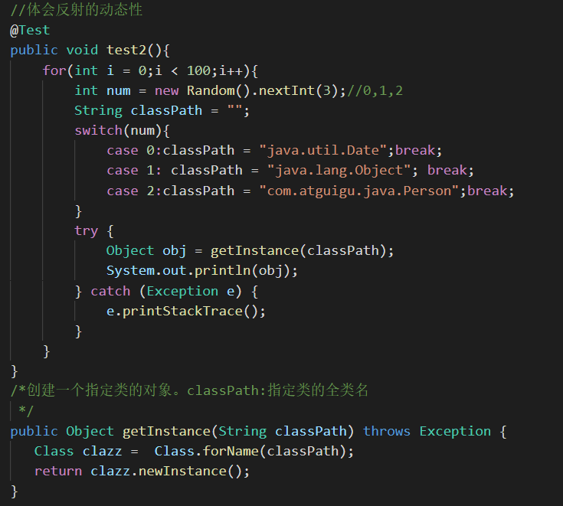
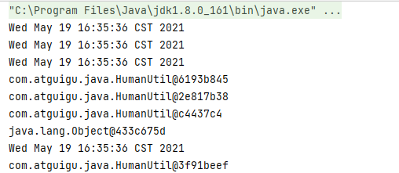
一、反射概述
Notes:
根据类的全类名，创建一个指定类的Class类型对象。
通过newInstance（）方法，构造一个指定类的实例对象
代码所示，调用的是无参数的构造器。
编译时，并不知道会创建哪个类的实例，只有在运行时才能确定。

Slide 5
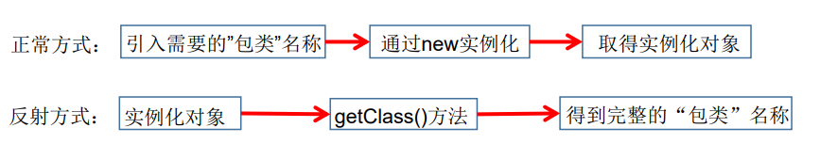
一、反射概述
实现过程
Java语言编译之后会生成一个.class文件，反射就是通过字节码文件找到某一个类、类中的方法以及属性等。
更具体地，加载完类之后，在堆内存的方法区就产生了一个Class类型的对象（一个类只有一个Class对象），这个对象就包含了完整的类的结构信息。我们可以通过这个对象看到类的结构。
这种机制为什么叫反射？
包
包
类
类
对象
对象
Class类型的对象就像一面镜子，透过这个镜子看到类的结构，所以，我们形象地称之为：反射。

Slide 6
一、反射概述
反射的作用？
反射机制允许程序在运行时借助于Reflection API取得任何类的内部信息，并能直接操作任意对象的内部属性及方法。
对开发者而言，反射机制可以用来：
用户界面生成器
对象关系映射器
其他动态查询类能力的开发工具
Java框架=反射+注解+设计模式
如何管理bean，如何由全限定名创建对象
增强Java的可配置性和可扩展性
可以用来破坏单例模式
······
Notes:
反射机制作用
Spring的一个核心就是控制反转（Inversion of Control，IoC），其基本原理就是反射机制。
如何管理bean，如何由全限定名创建对象······
使用反射机制的一个重要目的就是要抵达程度的增强Java的可配置性和可扩展性。
使用反射还可以用来破坏单例模式。

Slide 7
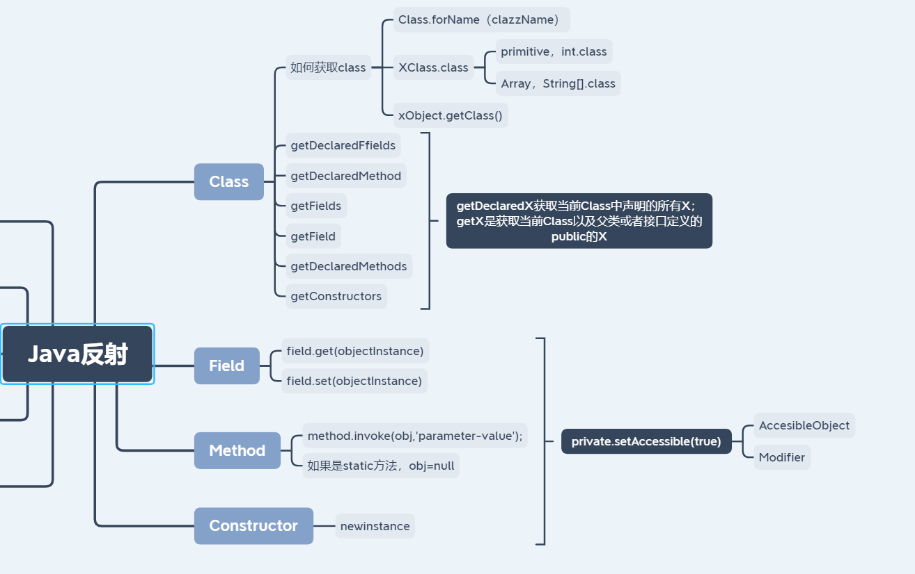
一、反射概述
反射相关的主要API:
生成 JVM 中的类、接口或则对象的信息
体现动态性，更常用
java.lang.Class
Class代表反射的核心类
Field 代表类的成员变量
Method代表类的成员变量
Constructor代表类的构造器
java.lang. reflect.Field
java.lang. reflect.Method
java.lang. reflect.Constructor
Notes:
Class 类：反射的核心类，可以获取类的属性，方法等信息。
Field 类：Java.lang.reflec 包中的类，表示类的成员变量，可以用来获取和设置类之中的属性值。
Method 类： Java.lang.reflec 包中的类，表示类的方法，它可以用来获取类中的方法信息或者执行方法。
Constructor 类： Java.lang.reflec 包中的类，表示类的构造方法。
反射机制提供的功能
➢在运行时判断任意一个对象所属的类
➢在运行时构造任意一个类的对象
➢在运行时判断任意一个类所具有的成员变量和方法
➢在运行时调用任意一个对象的成员变量和方法

Slide 8
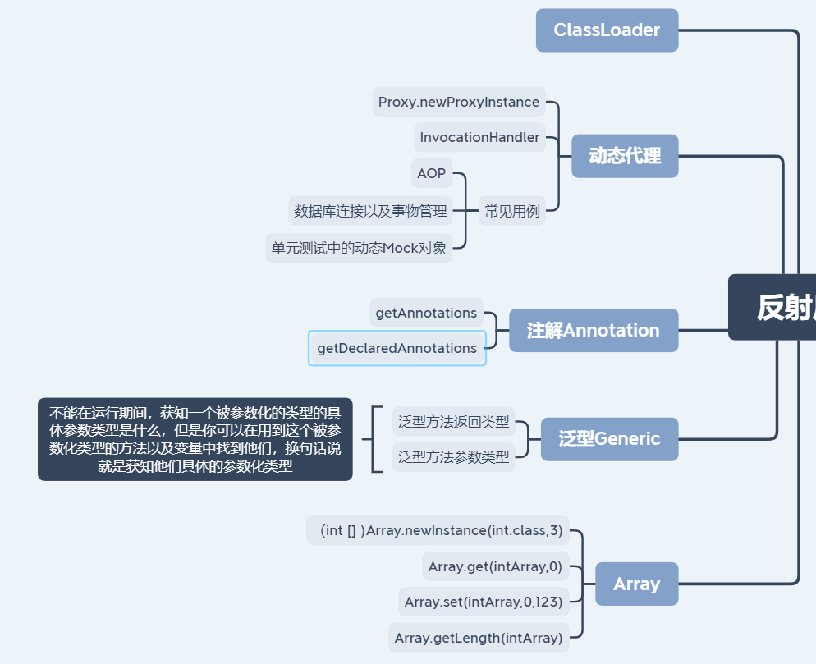
一、反射概述
反射机制提供的功能
在运行时获取泛型信息
实现泛型数组操作代码
在运行时处理注解
生成动态代理

Slide 9
02
04
详解
动态代理
理解Class类
获取Class实例
类的加载
ClassLoader
01
03
概述
应用
Notes:
概述
Class
作用
动态代理

Slide 10
二、详解
1、理解Class类
在Object类中定义了以下的方法，此方法将被所有子类继承：
● public final Class getClass()
以上的方法返回值的类型是一个Class类， 此类是Java反射的源头。
通过Class类对象，可以得到的信息：某个类的属性、方法和构造器、某个类实现的接口。对于每个类而言，JRE 都为其保留一个不变的 Class 类型的对象
Class本身也是一个类
Class 对象只能由系统建立对象
一个加载的类在 JVM 中只会有一个Class实例
一个Class对象对应的是一个加载到JVM中的一个.class文件
每个类的实例都会记得自己是由哪个 Class 实例所生成
通过Class可以完整地得到一个类中的所有被加载的结构
Class类是Reflection的根源，针对任何你想动态加载、运行的类，唯有先获得相应的Class对象
Notes:
java.lang.Class
在程序运行期间，java运行时系统始终为所有对象维护一个运行时类型标识。这个信息会跟踪每个对象所属的类。虚拟机运用运行时类型信息选择要执行的正确的方法。
可以使用一个特殊的Java类访问这些信息。保存这些信息的类名为Class。

Slide 11
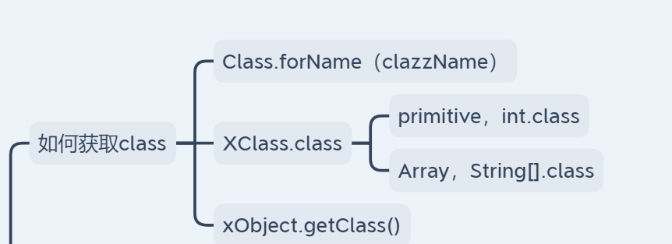
二、详解
2、获取Class实例
更常用
1）已知一个类的全类名，且该类在类路径下，可通过Class类的静态方法forName()获取，可能抛出ClassNotFoundException；
2）已知具体的类，通过类的class属性获取，该方法最为安全可靠，程序性能最高
3）已知某个类的实例，调用该实例的getClass()方法获取Class对象

Slide 12
二、详解
2、获取Class实例
哪些类型可以有Class对象？
Class c1 = Object.class;
Class c2 = Comparable.class;
Class c3 = String[].class;
Class c4 = int[][].class;
Class c5 = ElementType.class;
Class c6 = Override.class;
Class c7 = int.class;
Class c8 = void.class;
Class c9 = Class.class;
int[] a = new int[10];
int[] b = new int[100];
Class c10 = a.getClass();
Class c11 = b.getClass();
// 只要元素类型与维度一样，就是同一个Class
System.out.println(c10 == c11);
（1）class：
外部类，成员(成员内部类，静态内部类)，局部内部类，匿名内部类
（2）interface：接口
（3）[]：数组
（4）enum：枚举
（5）annotation：注解@interface
（6）primitive type：基本数据类型
（7）void
描述类的类
Class
Person类
Animal类
张三
狗狗
Notes:
在程序运行期间，java运行时系统始终为所有对象维护一个运行时类型标识。这个信息会跟踪每个对象所属的类。虚拟机运用运行时类型信息选择要执行的正确的方法。
可以使用一个特殊的Java类访问这些信息。保存这些信息的类名为Class。
一个Class对象实际上表示的是一个类型，可能是类，也可能不是类。Int不是类，但int.class是一个Class类型的对象。

Slide 13
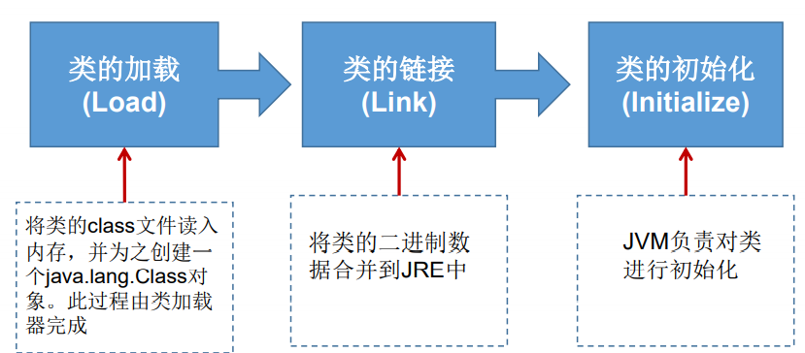
二、详解
3、类的加载
类进行初始化
Notes:
加载：将class文件字节码内容加载到内存中，并将这些静态数据转换成方法区的运行时数据结构，然后生成一个代表这个类的java.lang.Class对象，作为方法区中类数据的访问入口（即引用地址）。所有需要访问和使用类数据只能通过这个Class对象。这个加载的过程需要类加载器参与。
链接：将Java类的二进制代码合并到JVM的运行状态之中的过程。
➢验证：确保加载的类信息符合JVM规范，例如：以cafe开头，没有安全方面的问题
➢准备：正式为类变量（static）分配内存并设置类变量默认初始值的阶段，这些内存都将在方法区中进行分配。
➢解析：虚拟机常量池内的符号引用（常量名）替换为直接引用（地址）的过程。
初始化：
➢执行类构造器<clinit>()方法的过程。类构造器<clinit>()方法是由编译期自动收集类中所有类变量的赋值动作和静态代码块中的语句合并产生的。（类构造器是构造类信息的，不是构造该类对象的构造器）。
➢当初始化一个类的时候，如果发现其父类还没有进行初始化，则需要先触发其父类的初始化。
➢虚拟机会保证一个类的<clinit>()方法在多线程环境中被正确加锁和同步。

Slide 14
二、详解
3、类的加载
源程序（*.java文件）
类加载器
字节码校验器
Java编译器
解释器
字节码（*.class文件）
操作系统平台
类加载器的作用：
● 类加载的作用：将class文件字节码内容加载到内存中，并将这些静态数据转换成方法区的运行时数据结构，然后在堆中生成一个代表这个类的java.lang.Class对象，作为方法区中类数据的访问入口。
● 类缓存：标准的JavaSE类加载器可以按要求查找类，但一旦某个类被加载到类加载器中，它将维持加载（缓存）一段时间。不过JVM垃圾回收机制可以回收这些Class对象。

Slide 15
二、详解
4、ClassLoader
引导类加载器
自底向上检查类是否已装载
自顶向下尝试加载类
Bootstrap ClassLoader
扩展类加载器
Extension ClassLoader
系统类加载器
System ClassLoader
自定义类加载器

Slide 16
二、详解
4、ClassLoader
引导类加载器
用C++编写的，是JVM自带的类加载器，负责Java平台核心库，用来装载核心类库。该加载器无法直接获取
扩展类加载器
负责jre/lib/ext目录下的jar包或 –D java.ext.dirs 指定目录下的jar包装入工作库
系统类加载器
负责java –classpath 或 –D java.class.path所指的目录下的类与jar包装入工作 ，是最常用的加载器
//1.获取一个系统类加载器
ClassLoader classloader = ClassLoader.getSystemClassLoader();
System.out.println(classloader);
//2.获取系统类加载器的父类加载器，即扩展类加载器
classloader = classloader.getParent();
System.out.println(classloader);
//3.获取扩展类加载器的父类加载器，即引导类加载器（无法直接获取）
classloader = classloader.getParent();
System.out.println(classloader);

Slide 17
02
04
创建运行时类的对象
获取运行时类的完整结构
调用运行时类的指定结构
编写泛型数组代码
详解
动态代理
01
03
概述
应用
Notes:
概述
Class
作用
动态代理

Slide 18
三、应用
1、创建运行时类的对象
引入“包类”名称
通过new实例化
取得实例化对象
创建类的对象：调用Class对象的newInstance()方法
要 求：
1）类必须有一个无参数的构造器。
2）类的构造器的访问权限需要足够。
一般方式：创建类的对象
获取对应名称的某“包类” 的class对象
通过newInstance（）方法
调用类的无参构造方法，创建对象
反射方式：创建运行时类的对象
//获取 Person 类的 Class 对象
Class clazz=Class.forName("reflection.Person");
// 1）使用.newInstance() 方法创建对象，无参数构造器
Person p=(Person) clazz.newInstance();
// 2）获取指定参数类型的构造方法，再创建对象
Constructor c=clazz.getDeclaredConstructor(String.class,String.class,int.class);
//创建对象并设置属性13/04/2018 Page 106 of 283
Person p1=(Person) c.newInstance("李四","男",20)
Notes:
难道没有无参的构造器就不能创建对象了吗？
不是！只要在操作的时候明确的调用类中的构造器，并将参数传递进去之后，才可以实例化操作。
步骤如下：
1）通过Class类的getDeclaredConstructor(Class … parameterTypes)取得本类的指定形参类
型的构造器
2）向构造器的形参中传递一个对象数组进去，里面包含了构造器中所需的各个参数。
3）通过Constructor实例化对象。

Slide 19
三、应用
2、获取运行时类的完整结构
Field、Method、Constructor、Superclass、Interface、Annotation
实现的全部接口
所继承的父类
全部的构造器
全部的方法
全部的Field
在实际的操作中，取得类的信息的操作代码，并不会经常使用。

Slide 20
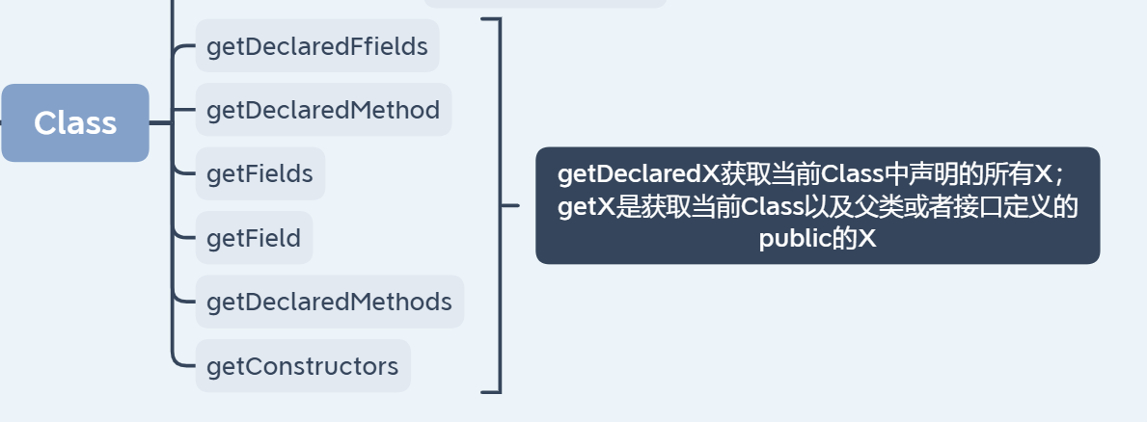
三、应用
2、获取运行时类的完整结构
//获取 Person 类的 Class 对象
Class clazz=Class.forName("reflection.Person");
//获取 Person 类的所有方法信息
Method[] method=clazz.getDeclaredMethods();
for(Method m:method){ System.out.println(m.toString()); }
//获取 Person 类的所有成员属性信息
Field[] field=clazz.getDeclaredFields();
for(Field f:field){ System.out.println(f.toString()); }
//获取 Person 类的所有构造方法信息
Constructor[] constructor=clazz.getDeclaredConstructors();
for(Constructor c:constructor){ System.out.println(c.toString()); }

Slide 21
三、应用
2、获取运行时类的完整结构
Constructor类中：
➢ 取得修饰符: public int getModifiers();
➢ 取得方法名称: public String getName();
➢ 取得参数的类型：public Class<?>[] getParameterTypes();
Field方法中：
➢ public int getModifiers() 以整数形式返回此Field的修饰符
➢ public Class<?> getType() 得到Field的属性类型
➢ public String getName() 返回Field的名称。
Annotation相关
➢ get Annotation(Class<T> annotationClass)
➢ getDeclaredAnnotations()
泛型相关
获取父类泛型类型：Type getGenericSuperclass()
泛型类型：ParameterizedType
获取实际的泛型类型参数数组：getActualTypeArguments()
类所在的包 Package getPackage()
Method类中：
➢ public Class<?> getReturnType()取得全部的返回值
➢ public Class<?>[] getParameterTypes()取得全部的参数
➢ public int getModifiers()取得修饰符
➢ public Class<?>[] getExceptionTypes()取得异常信息

Slide 22
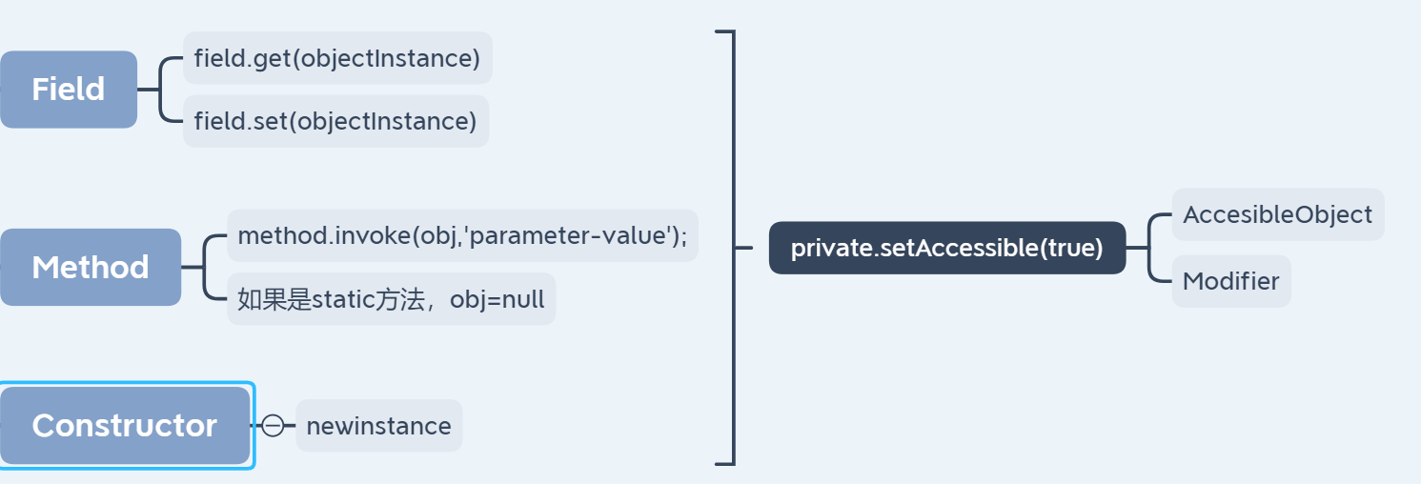
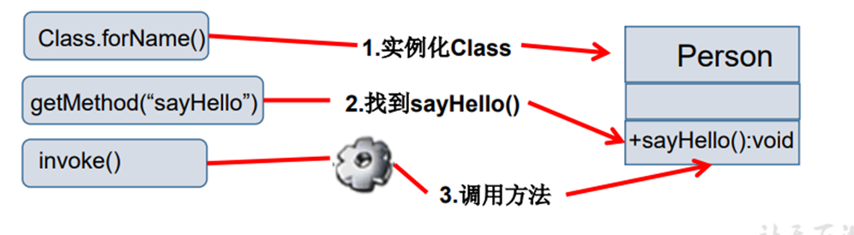
三、应用
3、调用运行时类的指定结构
Notes:
Method和Field、Constructor对象都有setAccessible()方法。
setAccessible启动和禁用访问安全检查的开关。
● 参数值为true则指示反射的对象在使用时应该取消Java语言访问检查。
提高反射的效率。如果代码中必须用反射，而该句代码需要频繁的被调用，那么请设置为true。
使得原本无法访问的私有成员也可以访问
● 参数值为false则指示反射的对象应该实施Java语言访问检查。

Slide 23
三、应用
4、编写泛型数组代码
示例：扩展一个已经填满的数组 var a=new Employee[100];//…//a is full
public static Object badCopyOf(Object[] a, int newLength) { var newArray = new Object[newLength]; System.arraycopy(a,0,newArray,0,Math.min(length,newLength)); return newArray; }
报ClassCastException异常
原因：一开始就是Object[]的数组不能转换成其他类的数组。
创建时，必须与原数组类型相同
public static Object goodCopyOf(Object a, int newLength) { Class cl = a.getClass(); if(!(cl.isArray())) return null; Class componentType = cl.getComponentType(); int length = Array.getLength(a); Object newArray = Array.newInstance(componentType, newLength); System.arraycopy(a,0,newArray,0,Math.min(length,newLength)); return newArray; }
Int[] a={1,2,3}
a = (int[]) goodCopyOf(a,10)
获得a数组的Class对象；
确认它是一个数组；
使用Class类的getComponetType（方法）确定数组类型

Slide 24
创建运行时类的对象
获取运行时类的完整结构
调用运行时类的指定结构
编写泛型数组代码
02
04
详解
动态代理
理解Class类
获取Class实例
类的加载
ClassLoader
01
03
概述
应用
Notes:
概述
Class
作用
动态代理

Slide 25
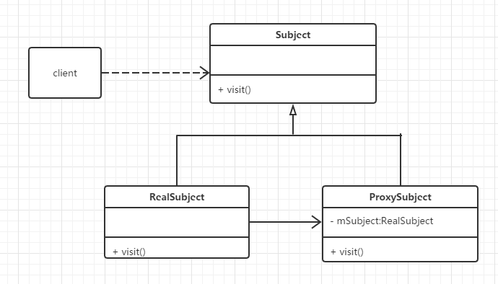
四、动态代理
静态代理
使用一个代理将对象包装起来, 然后用该代理对象取代原始对象。任何对原始对象的调用都要通过代理。代理对象决定是否以及何时将方法调用转到原始对象上。
Notes:
不改动被代理类的代码，实现对原方法的一些改变

Slide 26
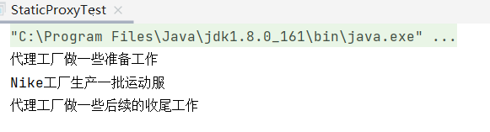
四、动态代理
静态代理示例
interface ClothFactory{
void produceCloth();
} //代理类
class ProxyClothFactory implements ClothFactory{ private ClothFactory factory;//用被代理类对象进行实例化
public ProxyClothFactory(ClothFactory factory){
this.factory = factory;
} @Override
public void produceCloth() {
System.out.println("代理工厂做一些准备工作");
factory.produceCloth();
System.out.println("代理工厂做一些后续的收尾工作"); }
}
//被代理类
class NikeClothFactory implements ClothFactory{
@Override
public void produceCloth() {
System.out.println("Nike工厂生产一批运动服");
}
} public class StaticProxyTest {
public static void main(String[] args) {
//创建被代理类的对象
ClothFactory nike = new NikeClothFactory();
//创建代理类的对象
ClothFactory proxyClothFactory = new ProxyClothFactory(nike);
proxyClothFactory.produceCloth(); }
}
编译期间确定代理类和目标对象的类，不利于程序的扩展；
一个代理类只能为一个接口服务
Notes:
静态代理，特征是代理类和目标 对象的类都是在编译期间确定下来，不利于程序的扩展。
同时，每一个代 理类只能为一个接口服务，这样一来程序开发中必然产生过多的代理。
最好可以通过一个代理类完成全部的代理功能。

Slide 27
四、动态代理
动态代理的优点和应用
动态代理的作用是什么？
Proxy类的代码量被固定下来，不会因为业务的逐渐庞大而庞大；
解耦，通过参数就可以判断真实类，不需要事先实例化，更加灵活多变；
可以实现AOP编程，实际上静态代理也可以实现，总的来说，AOP可以算作是代理模式的一个典型应用。
应用：Spring中的AOP（Aspect Orient Programming），Struts2中的拦截器
通过预编译方式和运行期动态代理方式，是现在不修改源代码的情况下给程序动态统一添加额外功能的一种技术。
Notes:
AOP是一种设计思想，是软件设计领域中的面向切面编程，它是面向对象编程(OOP)的一种补充和完善。
AOP是一个动态过程，为设计好的对象在动态编译或运行时做服务增益。
动态代理——抽象角色中（接口）声明的所有方法都被转移到调用处理器一个集中的方法中处理，这样，我们可以更加灵活和统一的处理众多的方法。

Slide 28
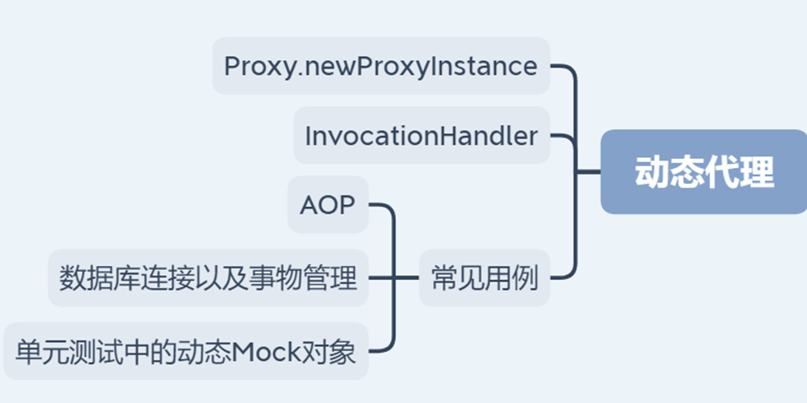
四、动态代理
Proxy 是专门完成代理的操作类，是所有动态代理类的父类。通过此类为一个或多个接口动态地生成实现类。
Notes:
Proxy类和InvocationHandler接口

Slide 29
四、动态代理
动态代理的实现
提供用于创建动态代理类和动态代理对象的静态方法
➢创建一个动态代理类所对应的Class对象
static Class<?> getProxyClass(ClassLoader loader, Class<?>... interfaces)
➢直接创建一个动态代理对
static Object newProxyInstance(ClassLoader loader, Class<?>[] interfaces, InvocationHandler h)
类加载器
得到被代理类实现的全部接口
得到InvocationHandler接口的实现类实例
动态代理步骤
创建一个实现接口InvocationHandler的类，它必须实现invoke方法，以完成代理的具体操作。
创建被代理的类以及接口
通过Proxy的静态方法
通过代理类调用被代理类所实现的类方法

Slide 30
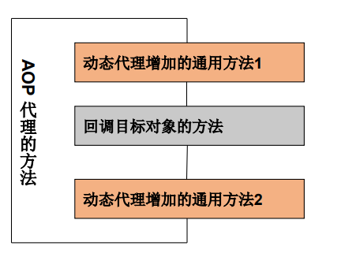
四、动态代理
接口
interface Human{ String getBelief(); void eat(String food); }
被代理类
//被代理类 class SuperMan implements Human{ public String getBelief() { return "I believe I can fly!"; } public void eat(String food) { System.out.println("我喜欢吃" + food); } }
通用方法（后续会通过动态代理增加到被代理类中）
class HumanUtil{ public void method1(){ System.out.println("====================通用方法一===================="); } public void method2(){ System.out.println("====================通用方法二===================="); } }

Slide 31
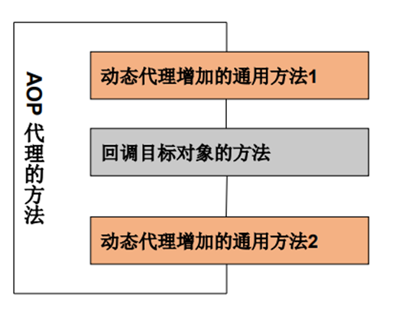
四、动态代理
class MyInvocationHandler implements InvocationHandler{ private Object obj;//需要使用被代理类的对象进行赋值 public void bind(Object obj){ this.obj = obj; } //当我们通过代理类的对象，调用方法a时，就会自动的调用如下的方法：invoke() //将被代理类要执行的方法a的功能就声明在invoke()中 @Override public Object invoke(Object proxy, Method method, Object[] args) throws Throwable { HumanUtil util = new HumanUtil(); util.method1(); //method:即为代理类对象调用的方法，此方法也就作为了被代理类对象要调用的方法 //obj:被代理类的对象 Object returnValue = method.invoke(obj,args); util.method2(); //上述方法的返回值就作为当前类中的invoke()的返回值。 return returnValue; } }
class ProxyFactory{ //调用此方法，返回一个代理类的对象。解决问题一 public static Object getProxyInstance(Object obj){//obj:被代理类的对象 MyInvocationHandler handler = new MyInvocationHandler();
handler.bind(obj); return Proxy.newProxyInstance(obj.getClass().getClassLoader(),obj.getClass().getInterfaces(),handler); } }

Slide 32
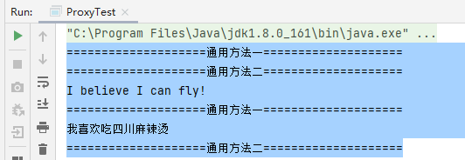
四、动态代理
public class ProxyTest { public static void main(String[] args) { SuperMan superMan = new SuperMan(); //proxyInstance:代理类的对象 Human proxyInstance = (Human) ProxyFactory.getProxyInstance(superMan); //当通过代理类对象调用方法时，会自动的调用被代理类中同名的方法 String belief = proxyInstance.getBelief(); System.out.println(belief); proxyInstance.eat("四川麻辣烫"); } }
AOP代理里的方法可以在执行目标方法之前、之后插入一些通用处理
Notes:
AOP代理可代替目标对象，AOP代理
包含了目标对象的全部方法。但AOP代理中的方法与目标对象的方法存在差异：
AOP代理里的方法可以在执行目标方法之前、之后插入一些通用处理

Slide 33
总 结
1、反射机制可以使人们可以在运行时查看字段和方法，从而能编写出更具有通用性的程序。这种功能对于编写系统程序极其有用。
2、比起一般方式，反射回调方法，执行速度更慢，且运行时才报错，不易于维护，需要谨慎使用。

Slide 34
THANKS

